Slide 1
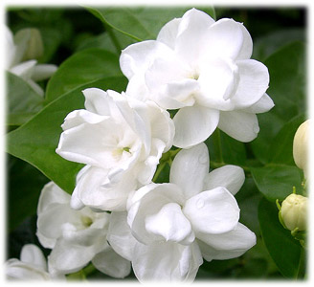
16、爱如茉莉

Slide 2
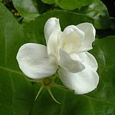
的茉莉
平淡无奇
洁白纯洁
缕缕幽香

Slide 3
真爱，就像茉莉吧。

Slide 4
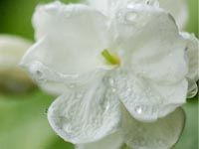

请你细细读读课文６——１８自
然段，看看课文的哪些词句、细节，
让你感受到“真爱如茉莉”。

Slide 5
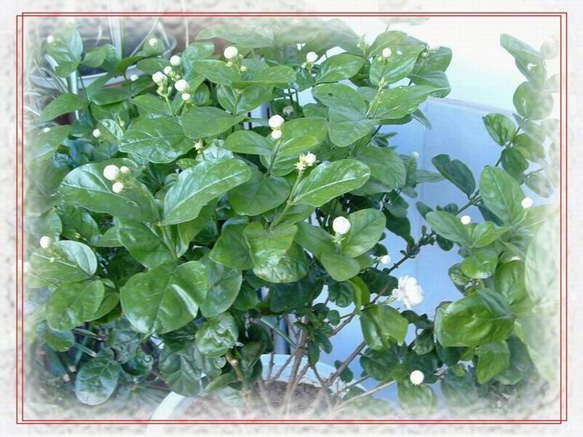
初升的阳光从窗外悄悄地探了
进来，轻轻柔柔地笼罩着他们。一
切都是那么静谧美好，一切都浸润
在生命的芬芳与光泽里。

Slide 6
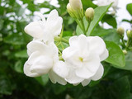
病房里，那簇茉莉显得更加
洁白纯净。它送来的缕缕幽香，
袅袅地钻到我们的心中。

Slide 7
哦，爱如茉莉，爱如茉莉。

Slide 8

在映子妈
妈的心中，爱如茉莉，那在你的心中，爱像什么？
爱如 … …

